Slide 1
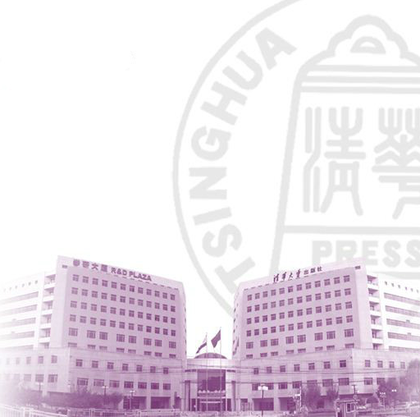

软件质量保证与测试 ——原理、技术与实践
主编 董 昕
副主编 董瑞志 梁艳 王杰
清华大学出版社

Slide 2
第4章 软件质量保证
1 引言
2 理解软件周境
3 软件质量保证的定义
4 软件质量保证组织
5 软件质量保证活动
6 软件质量保证过程

Slide 3
1 引言
软件产品的应用已经渗透到社会生产生活的方方面面，人们对软件质量的期望和要求越来越高。
为确保软件质量，必须开展软件质量保证工作，通过保障软件过程符合标准、涉众需求来确保软件质量。

Slide 4
2 理解软件周境
软件需求由软件相关涉众进行评价，根源于涉众需求。相关涉众包括用户、客户、软件开发维护人员。
涉众需求，在软件生存周期过程中，需求工程以涉众需求为出发点，经过需求获取、需求分析与建模，逐步将涉众需求精华为过程需求和产品需求。
被精化为软件需求（包括功能需求和非功能需求），其实现与软件（项目）过程的定义与实施密切相关。

Slide 5
3 软件质量保证的定义
软件质量保证（SQA，Software Quality Assurance）是一个需要从顶层管理角度给予充分关注的战略问题。它通过对产品全生命周期建立有意义的、适当的过程，并确保这些过程得到遵循，从而保障软件质量。
有计划的，系统化的行动模式。
用于评价开发或者制造产品的过程的一组活动。

Slide 6
4 软件质量保证组织
在SQA发展初期，通常没有专职的SQA人员，几乎所有的SQA人员都是由开发人员或其他人员兼任，只是从事一些相对简单的文档审核等SQA任务。
随着SQA的发展，专职SQA人员成为必需。SQA组织结构的选择非常重要，决定着人员的分配、角色的职能定义。

Slide 7
4.1 独立的SQA部门
独立的SQA部门，就是在整个组织结构中建立一个独立的职能部门专门负责SQA工作。
该部门与其他职能部门平级。
所有的SQA工程师都隶属于SQA部门。
在行政上，SQA工程师向SQA经理汇报。

Slide 8
4.1 独立的SQA部门
优点
保证SQA工程师的独立性与客观性
有利于资源共享
缺点
SQA部门难以深入到软件项目细节。
SQA工程师发现问题后，通过部门间协调来解决发现的问题。这常常使得发现的问题不能及时解决。

Slide 9
4.2独立的SQA工程师
组织机构采用项目模式开展工作，各个项目组中都设有独立的SQA工程师岗位。SQA工程师作为项目组成员，向项目经理汇报工作。
1）SQA工程师能够深入项目，容易发现实质性问题；
2）SQA工程师还通过项目组内协调机制，促使发现的问题得到及时解决。

Slide 10
4.2独立的SQA工程师
缺点：
但由于各个项目相互独立，SQA工程师因隶属不同的项目组，彼此间缺乏沟通，不利于SQA工程师经验分享和工作沟通。
由于SQA工程师身在项目组内部，独立性、客观性地开展SQA工作方面存在欠缺。

Slide 11
4.3独立的SQA小组
独立的SQA小组虽然不是独立的行政部门，但拥有足够的独立性。SQA小组成员为来自各个项目组的SQA工程师。
SQA工程师同时隶属于项目组，工作上向项目经理汇报。
SQA小组内，SQA工程师相互沟通，协调开展SQA工作，便于部门间经验分享和SQA能力提升。

Slide 12
5 软件质量保证活动
软件评审
验证与确认
纠正与预防措施

Slide 13
5.1软件评审
软件评审是软件质量保证的一种重要手段，也是软件静态测试的重要部分。
软件评审对象包括在制品和最终软件产品，覆盖软件相关的程序、文档和数据等软件制品类型。
软件评审小组4~6人为宜，成员角色报告主持人、评审员、书记员、作者，等等。

Slide 14
5.1 软件评审
软件评审形式
管理评审：由管理部门及其委托机构对软件获取、供应、开发、运行、维护等工作进行的系统化的评价，以便监督进展、发现并处置风险、合理分配任务、有效分派资源、评价管理效能。
技术评审：由技术人员对软件产品、软件过程进行评审，评估软件组件、最终产品是否满足质量标准，评估软件过程的有效性。

Slide 15
5.2 验证与确认
验证与确认（Verfication and Validation, V&V）是指对软件系统是否符合规范、能否满足预期目的而开展的检查工作，是保障软件质量的重要工作。
确认：检验软件是否正确地实现了项目合同、需求规格说明中规定的功能和特性。
验证：提供证据来标面软件产品及其在制品与软件生存周期活动要求一致。验证通过时，才能开展下一阶段的软件生存周期活动。

Slide 16
5.3 纠正和预防措施
纠正和预防措施（Corrective And Preventive Action，CAPA）最初由欧盟GMP提出，适用于药业，用于处理药品生产质量保证体系中的不符合问题。由于CAPA体系的通用性，逐渐推广到其他行业，成为质量管理领域的普遍共识和最佳实践。
纠正措施指的是为消除已发现的不合格、不希望情形的原因所来取的措施。
预防措施指的是消除潜在的不合格、不期望情况的原因所采取的措施。

Slide 17
5.3 纠正和预防措施
CAPA过程活动包括：
收集相关信息
对收集到的信息进行分析
建立解决方案或改进方法
执行新的方案或方法
持续跟踪

Slide 18
6 软件质量保证过程
SQA过程的实施
产品质量保证
过程质量保证

Slide 19
6.1 SQA过程的实施
SQA过程的建立及实施
SQA过程与软件项目的协同
编制SQA计划
执行SQA计划
管理SQA过程记录及文档
评估SQA的独立性和目标达成度

Slide 20
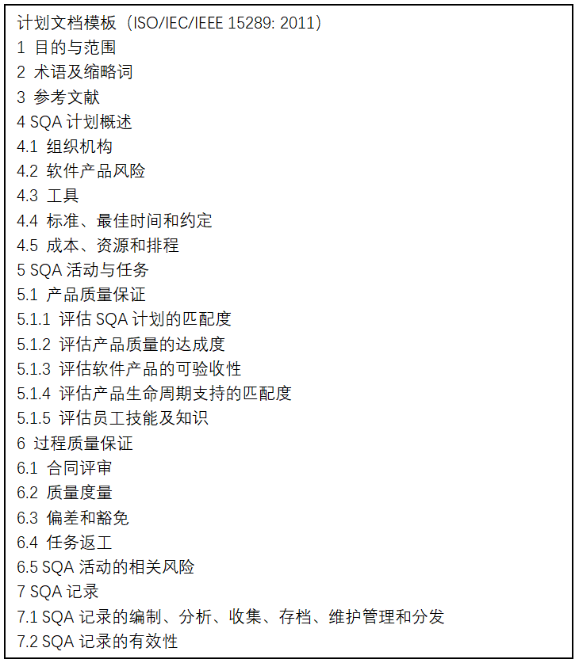
提示：SQA计划模板

Slide 21
6.2产品质量保证
明确产品质量保证任务和过程
评价项目计划与合同、标准及规程的符合度
评价在制品及软件产品满足软件需求的程度
评价软件产品的可验收性
评估产品生命周期支持情况
产品度量

Slide 22
提示：产品度量
产品度量目的是尽可能地量化描述在制品及最终软件产品的质量。
通过产品度量评估在制品及最终软件产品满足软件需求、质量标准、规程、工作条例的程度。

Slide 23
提示：产品度量
工作内容
明确产品度量指标和度量过程。
评估产品度量指标及过程和软件项目相关标准、规程的匹配程度。必要时，选用新的产品质量度量方法及过程。
进行产品度量，记录产品度量结果。
分析产品度量结果，识别出产品质量方面存在的不足或偏差。如果发现产品质量存在不足，提出产品质量改进措施并督促研发团队予以实施。
对产品质量改进活动的产出品进行评估，来评价产品改进措施的效能。
分析产品度量过程和SQA计划、软件项目计划中产品度量需求的匹配度。必要时，更新产品度量方法及度量过程。

Slide 24
6.3过程质量保证
过程质量保证的目的是确保用来开发、维护、管理的软件过程是充分的、高效的。
以过程度量为基础，评估软件项目过程、开发维护及管理环境、项目相关第三方的软件过程的效能。
过程质量保证时，还要评估员工技能和知识，来确保员工拥有充足的知识和技能从而保障软件项目各项工作有效开展。

Slide 25
6.3.1工作内容
评估软件过程定义与项目计划的一致性
评估项目环境的适应性
对第三方的软件过程进行适应性评价
过程度量
评估员工的知识和技能

Slide 26
6.3.2 过程度量
过程度量的目的是评价软件过程的定义及开展是否符合项目计划排程、软件标准及相关规程。

Slide 27
1）过程度量活动
根据机构及项目要求，识别出软件项目过程要对标的标准与规程。
评估过程度量活动的开展情况是否按照项目计划进行。
评估过程度量活动和质量标准、规程的适配情况。
对过程度量活动和过程度量需求的适配情况进行评估。
对过程度量计划进行评审，确保过程度量计划符合SQA计划。

Slide 28
2）产出品
识别出适合项目需求和软件标准的过程度量指标、方法。
符合项目计划、软件标准的过程度量活动。
过程度量活动的详细排程。
如果发现过程度量指标、活动、任务排程和SQA计划存在偏差，及时对它们进行调整。
确保软件项目相关第三方都开展了过程度量活动，保障项目承担单位和第三方机构的软件过程相互间协同。

Slide 29
结 语
软件质量保证为高质量软件开发维护创设环境。
软件质量保证活动包括软件评审、验证和确认、纠正和预防措施。
软件质量保证的过程包括建立软件质量保证过程并付诸实施、产品质量保证和过程质量保证。
Notes:
卢总的提法

